Slide 1
PID、QP和Lattice算法在ACC工况下效果对比

Slide 2
Vobstacle
Sobstacle
+
+
P
+
P
acc
Vehicle Model
-
-
Sego
Vego

Slide 3
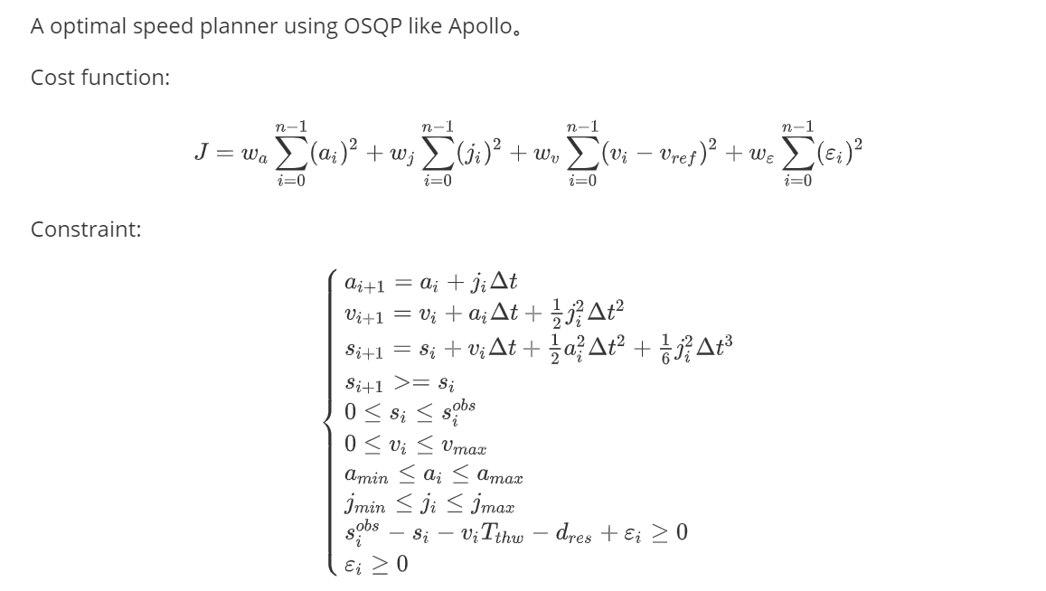

Slide 4
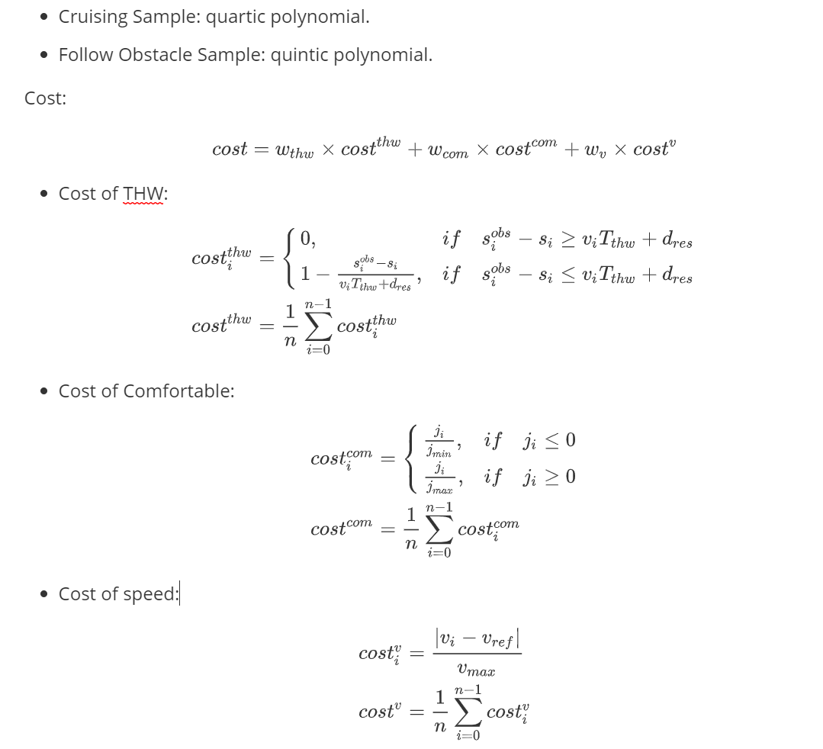

Slide 5
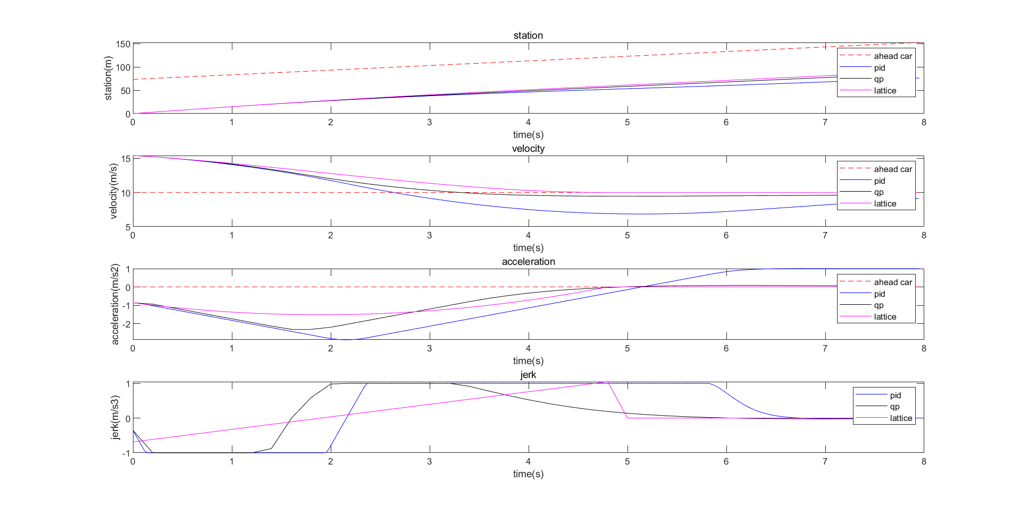
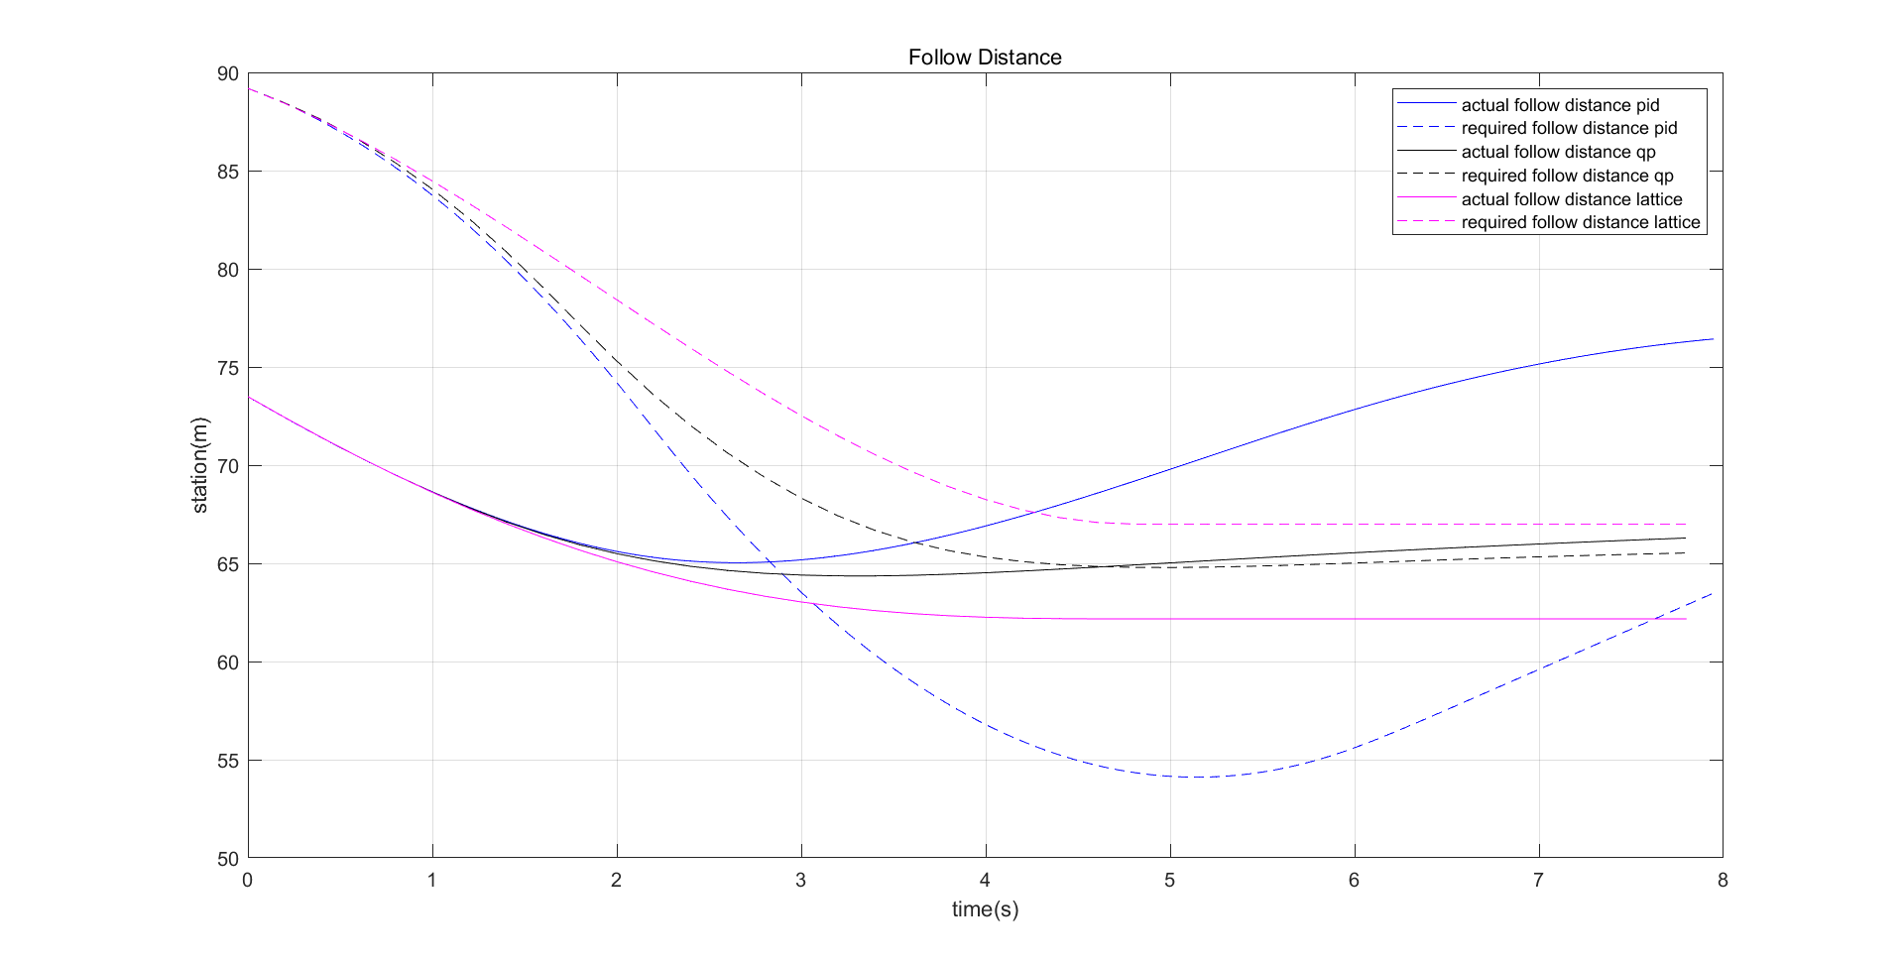
Init states | s | v | a | j
ego | 0.0 | 15.41 | -0.86 | -0.35
obstacle | 73.49 | 10 | 0 | 0
 | PID | QP | Lattice
Time cost | 53ms | 32ms | 60ms
Collision | NO | NO | NO
THW | ★ | ★★★ | ★★
Speed | ★ | ★★ | ★★★
Acc | ★ | ★★ | ★★
Jerk | ★ | ★★ | ★★
在跟车工况下，THW作为主要的评价指标。
PID算法得到的THW结果不稳定，结果是先快速的减速再加速，效果最差；
QP算法可以使THW逐渐收敛，其误差很小，效果最好；
Lattice算法从速度、加速度和冲击度来看，效果最好，但是THW跟车距离收敛较慢，且最终的误差要稍大于QP算法。此外，最终得到的加速度曲线形式是二次多项式，因此加速度在达到稳定跟车速度时刻是不平滑的。Lattice对初始状态的jerk无法约束(无影响)。
★一般；★★较好；★★★好

Slide 6
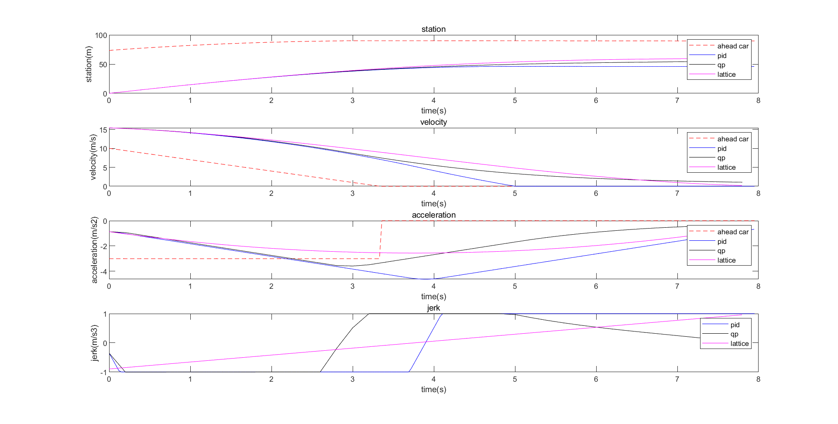
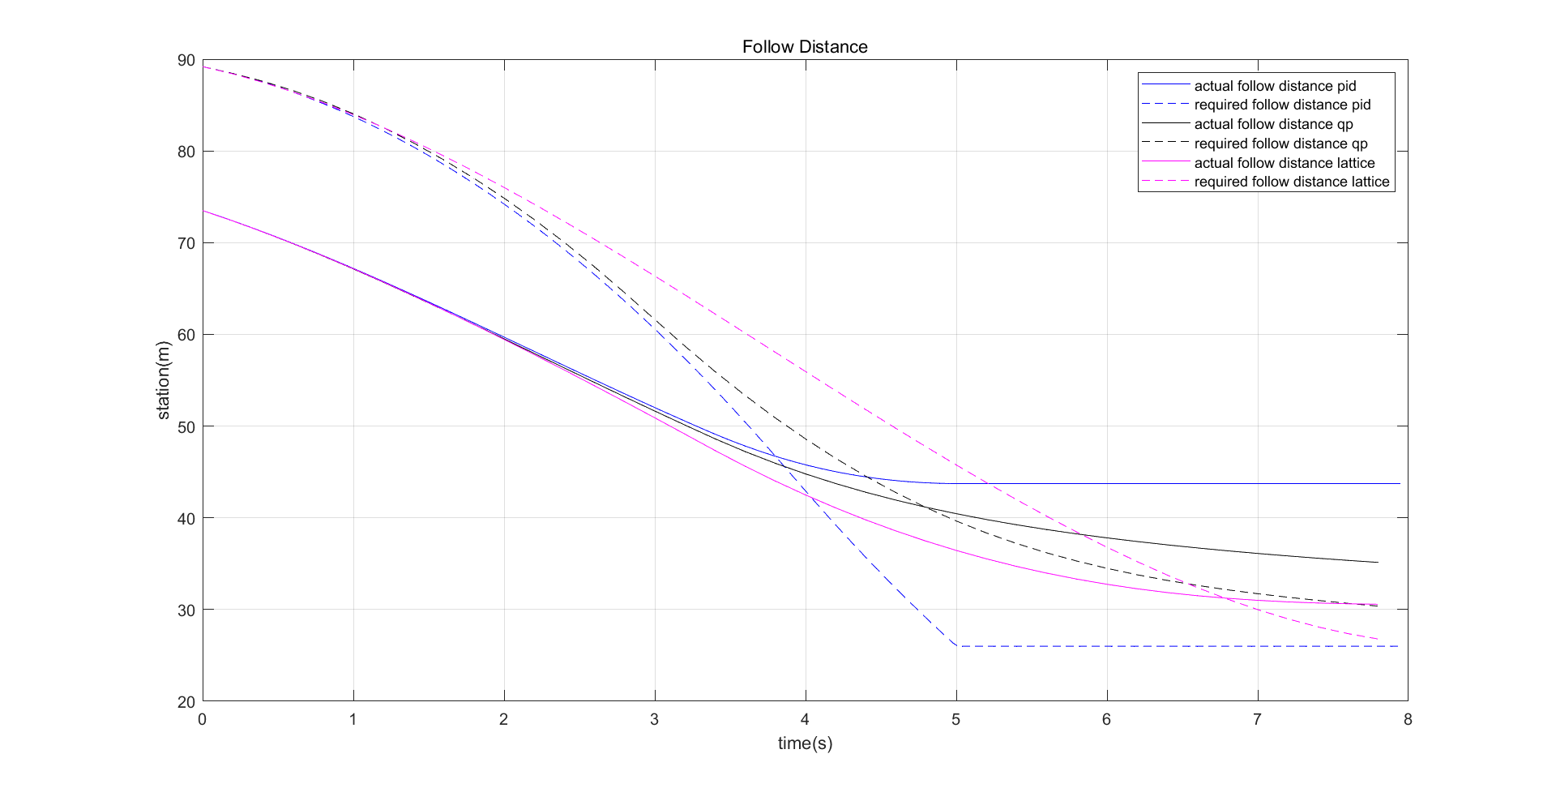
Init states | s | v | a | j
ego | 0.0 | 15.41 | -0.86 | -0.35
obstacle | 73.49 | 10 | -3 | 0
 | PID | QP | Lattice
Time cost | 51ms | 31ms | 63ms
Collision | NO | NO | NO
THW | ★ | ★★★ | ★★
Speed | ★ | ★★★ | ★★
Acc | ★ | ★★ | ★★★
Jerk | ★ | ★★ | ★★★
在跟车工况下，THW作为主要的评价指标。
PID算法会大力度快速减速停车，Lattice算法采样得到三个算法中最平缓的加速度曲线，但是在较晚时刻才能满足THW要求，并且最后停车。QP算法得到的结果为两者的中间值，可以较好的平横THW和舒适性。
★一般；★★较好；★★★好

Slide 7
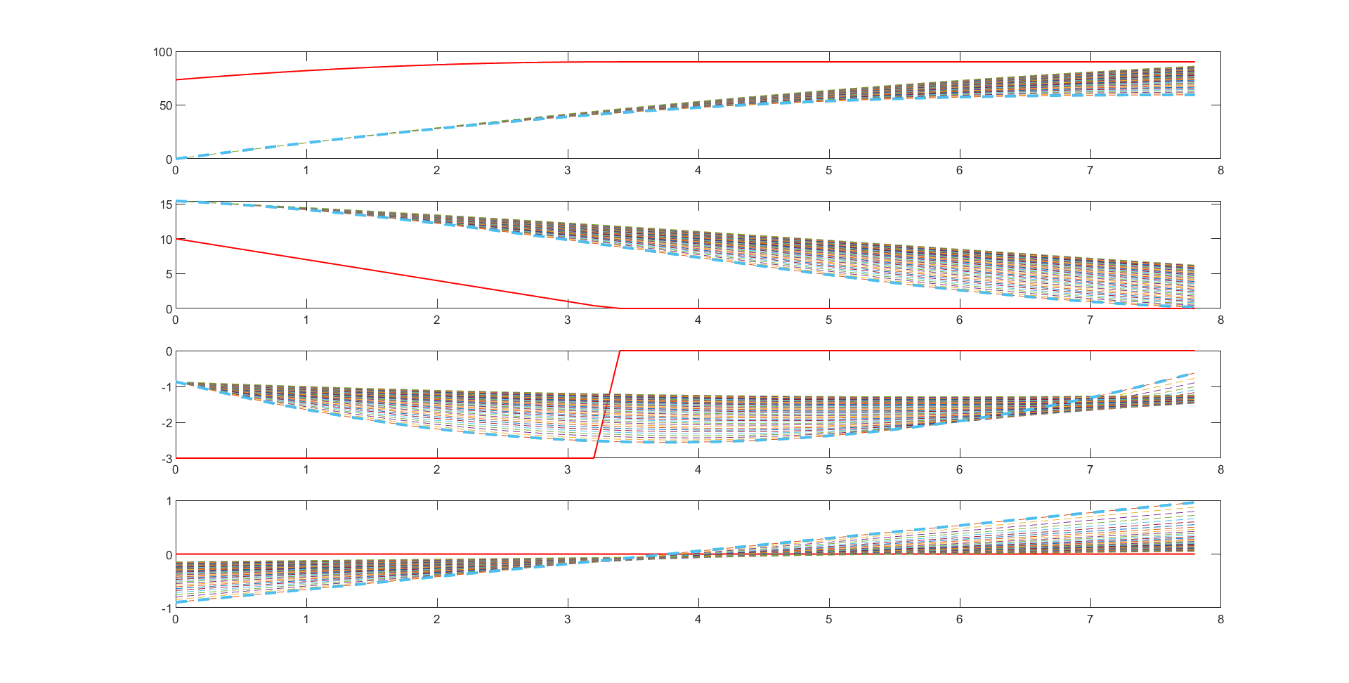
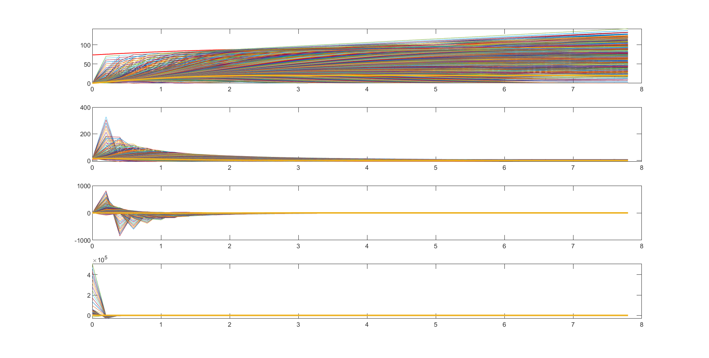
Init states | s | v | a | j
ego | 0.0 | 15.41 | -0.86 | -0.35
obstacle | 73.49 | 10 | -3 | 0
Lattice采样结果
跟车工况的轨迹曲线都不满足约束。奇怪！

Slide 8
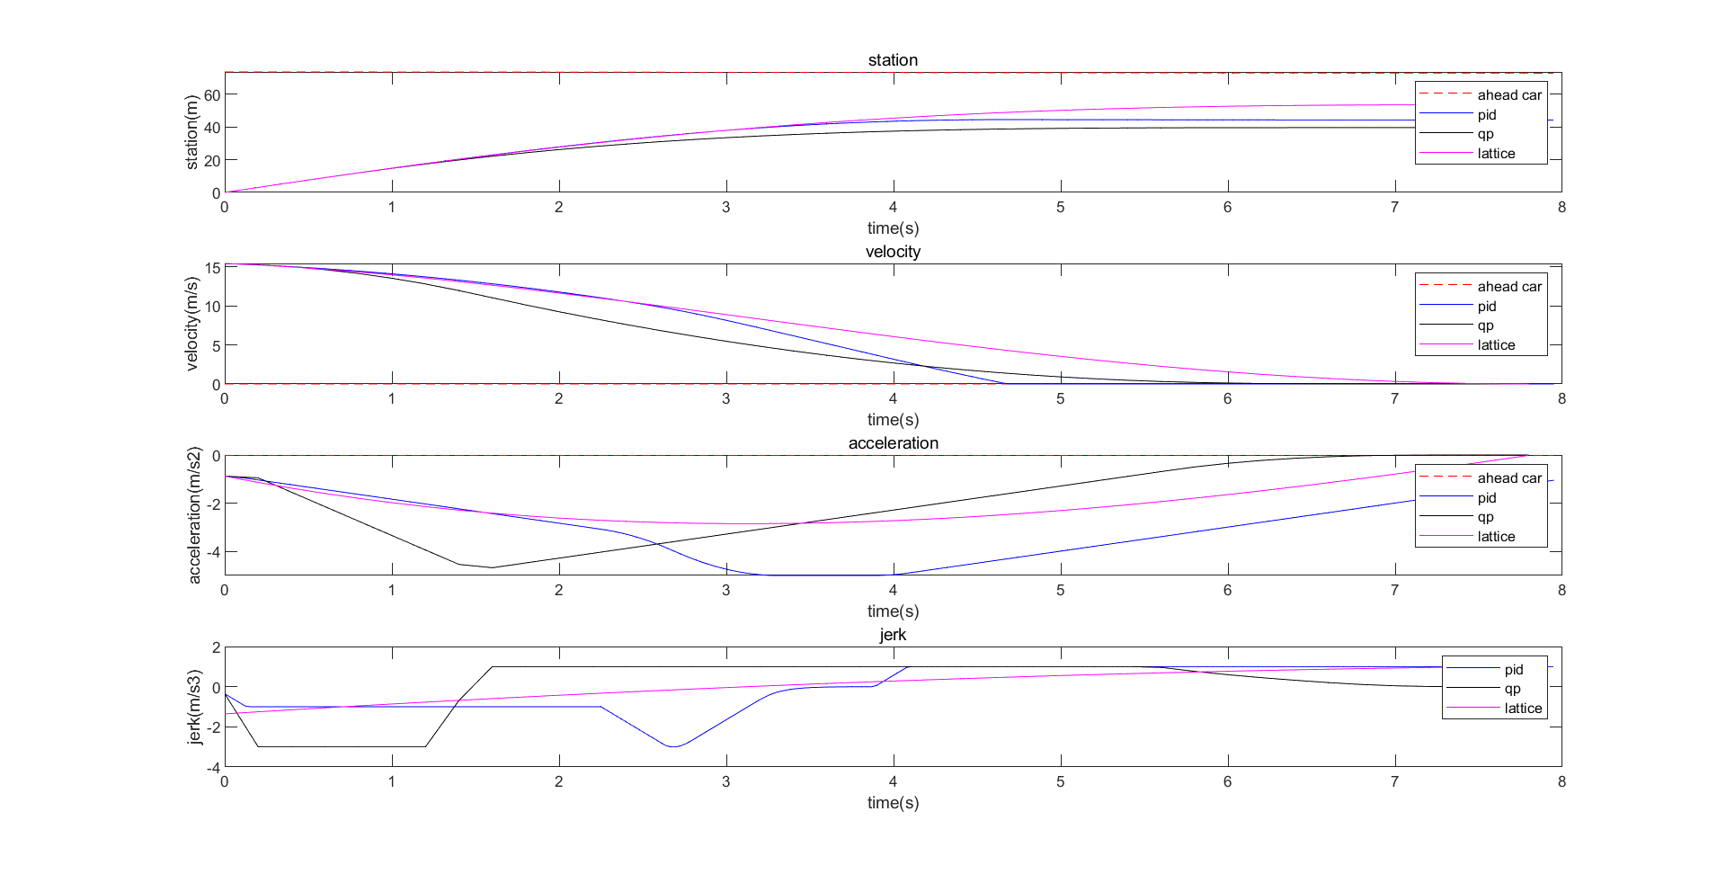
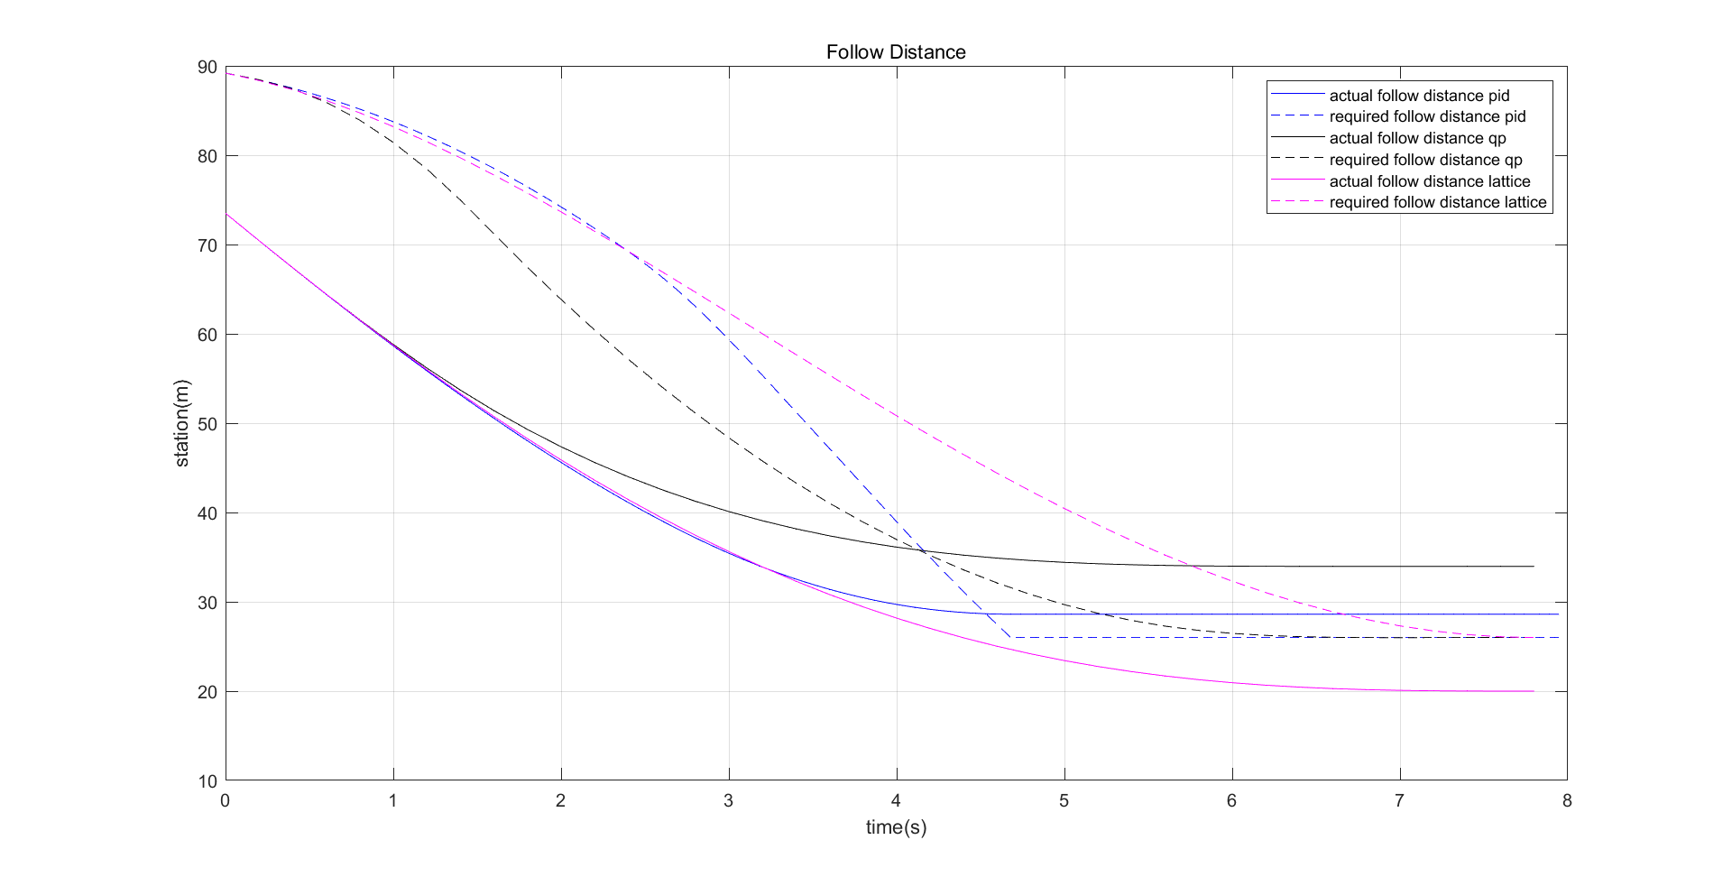
Init states | s | v | a | j
ego | 0.0 | 15.41 | -0.86 | -0.35
obstacle | 73.49 | 0 | 0 | 0
 | PID | QP | Lattice
Time cost | 55ms | 36ms | 47ms
Collision | NO | NO | NO
THW | ★★★ | ★★ | ★★
Speed | ★★★ | ★★★ | ★★★
Acc | ★ | ★ | ★★★
Jerk | ★ | ★ | ★★★
在跟车工况下，THW作为主要的评价指标。Lattice算法最终停车距离不满足THW要求。PID算法最终停车距离与THW要求最接近。
PID算法最快使车辆停下来，与QP算法相比，由于在不同车速使用了不同加速度和Jerk限制，因此在前半段刹车力度要小于QP，在后半段刹车力度稍稍大于QP，从加速度曲线来看，PID和QP得到加速度曲线形状接近，如果采用NLP同样可以实现不同车速下不同加速度限制约束。
Lattice停车较晚，最终停车距离较近，但是减速过程平滑。
★一般；★★较好；★★★好

Slide 9
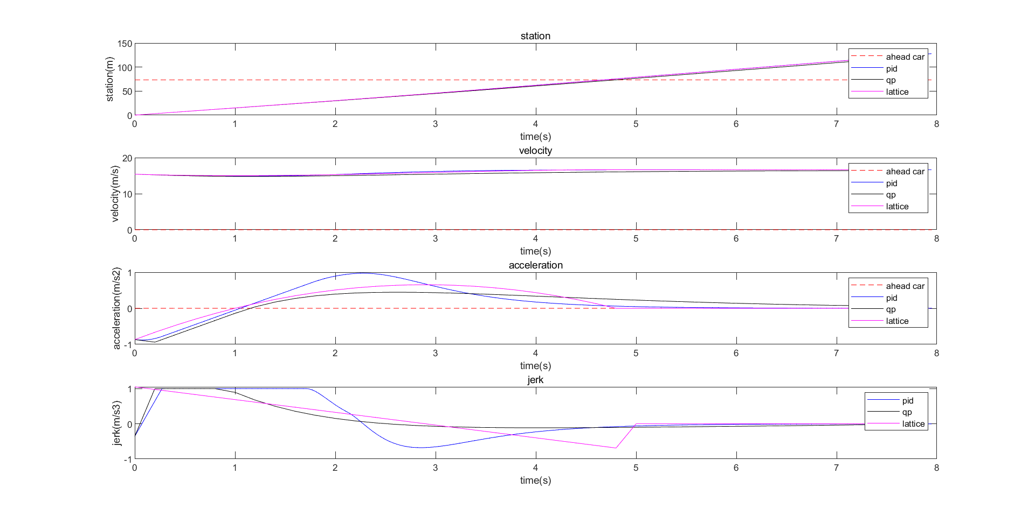
Init states | s | v | a | j
ego | 0.0 | 15.41 | -0.86 | -0.35
obstacle | - | - | - | -
 | PID | QP | Lattice
Time cost | 51ms | 34ms | 34ms
Collision | NO | NO | NO
THW | ★★★ | ★★★ | ★★★
Speed | ★★★ | ★★★ | ★★
Acc | ★ | ★★★ | ★★
Jerk | ★ | ★★ | ★★
在没有障碍物工况下，三种算法速度变化结果相近，PID算法的加速度和Jerk变化较大，Lattice的加速度和Jerk仍存在一处不连续。
★一般；★★较好；★★★好

Slide 10
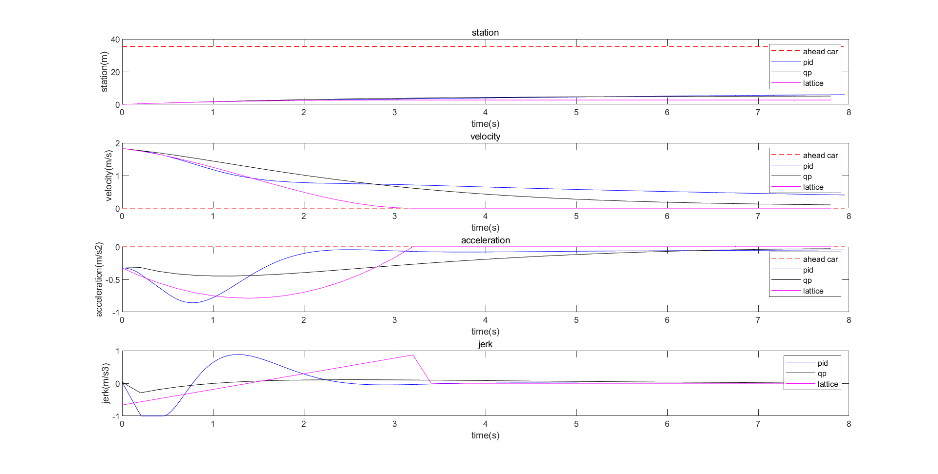
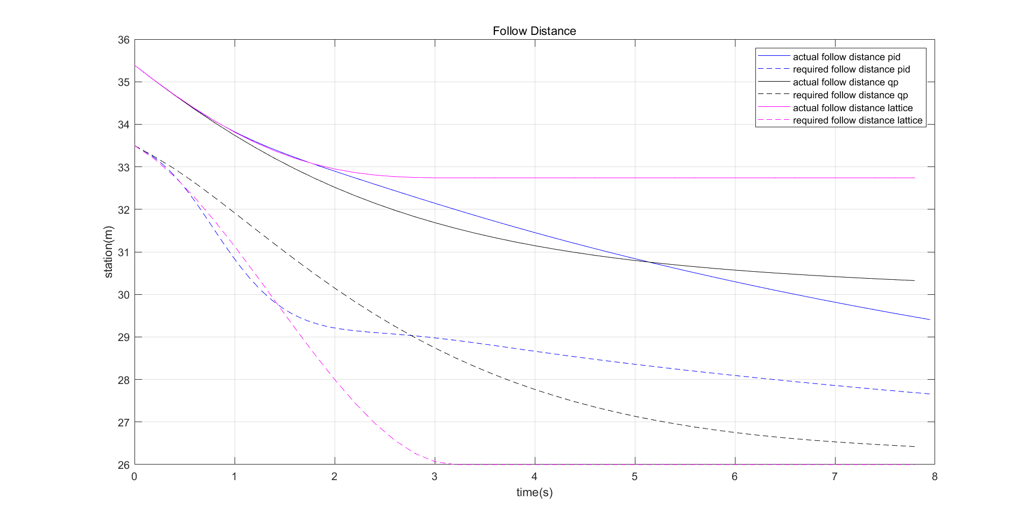
Init states | s | v | a | j
ego | 0.0 | 1.89 | -0.32 | -0.34
obstacle | 35.39 | 0 | 0 | 0
 | PID | QP | Lattice
Time cost | 52ms | 32ms | 48ms
Collision | NO | NO | NO
THW | ★★★ | ★★ | ★★
Speed | ★★ | ★★★ | ★★★
Acc | ★ | ★★★ | ★★
Jerk | ★ | ★★★ | ★★
在跟车工况下，THW作为主要的评价指标。PID算法最终停车距离与THW要求最接近。QP和Lattice和THW停车距离要求相差较大。
三者得到加速度和Jerk都在较小范围内变化，QP结果变化最平缓。
Lattice结果最先停车，QP结果稍后停车，PID结果在规划时域内没有停车，以极小的速度蠕行。
★一般；★★较好；★★★好

Slide 11
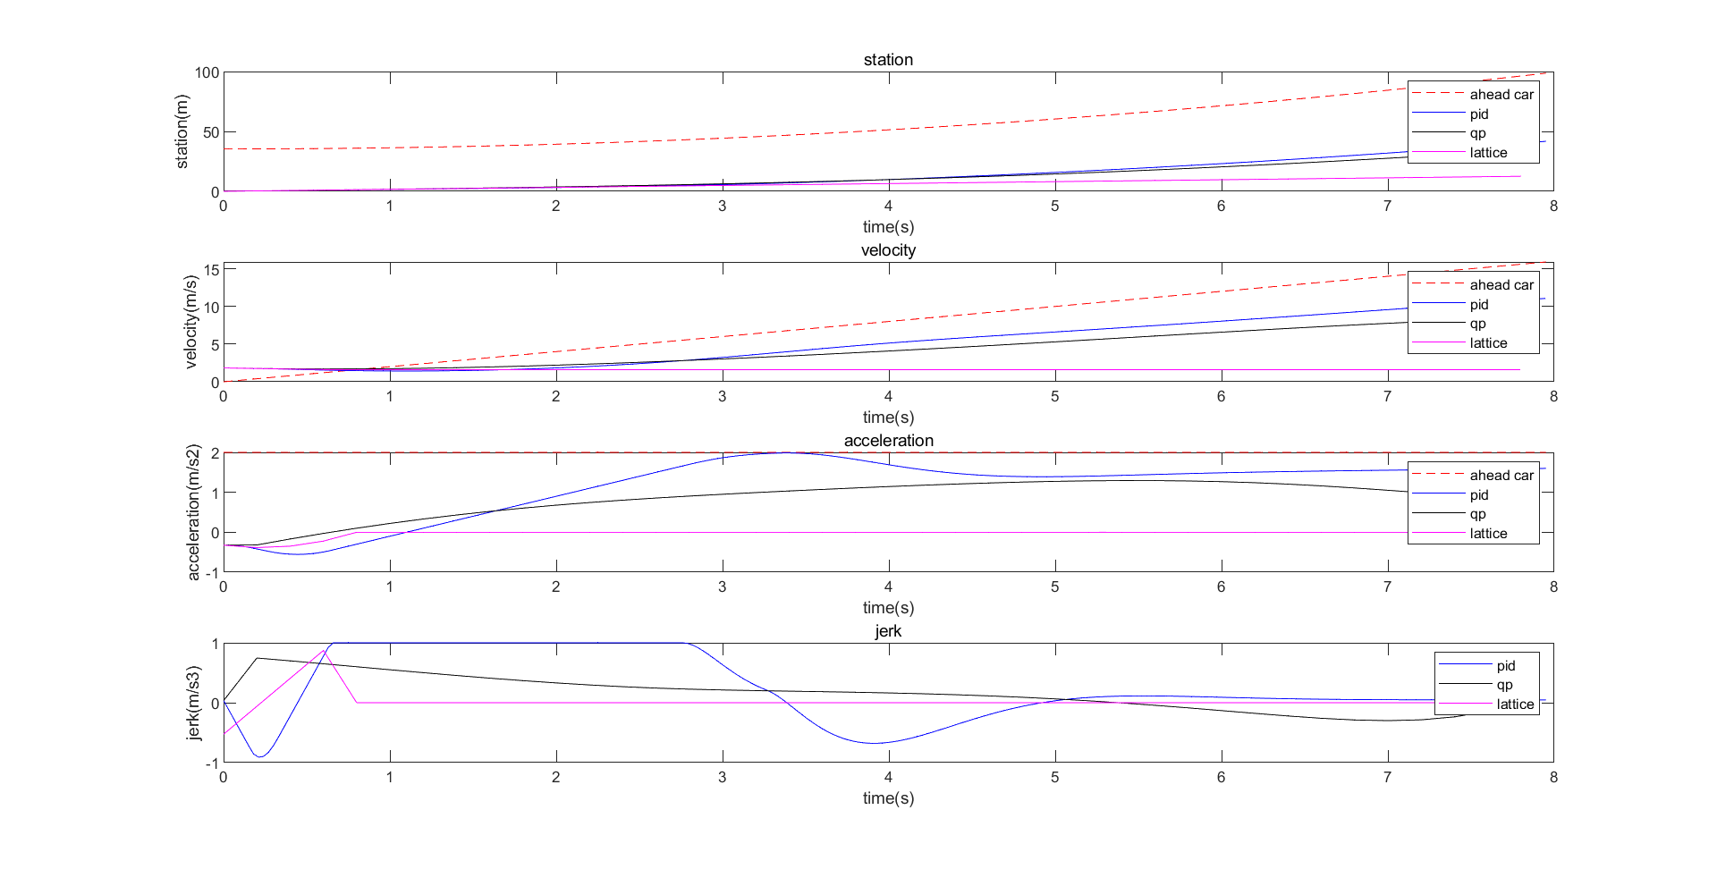
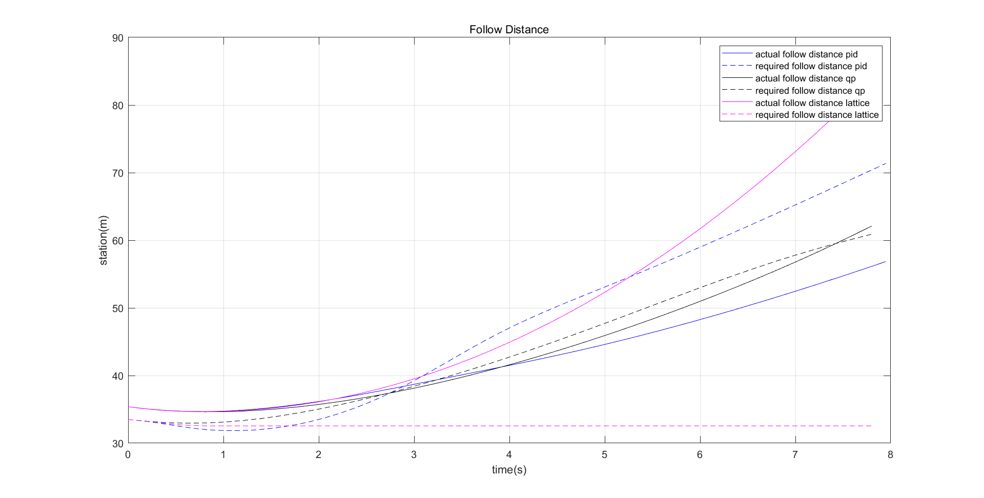
Init states | s | v | a | j
ego | 0.0 | 1.89 | -0.32 | -0.34
obstacle | 35.39 | 0 | 2 | 0
 | PID | QP | Lattice
Time cost | 52ms | 32ms | 48ms
Collision | NO | NO | NO
THW | ★★★ | ★★ | ★★
Speed | ★★ | ★★★ | ★★
Acc | ★ | ★★★ | ★★
Jerk | ★ | ★★★ | ★★
在跟车工况下，THW作为主要的评价指标。
显然，QP算法效果最好。
★一般；★★较好；★★★好

Slide 12
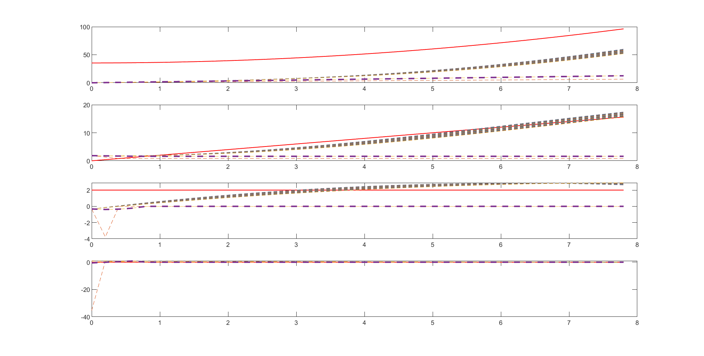
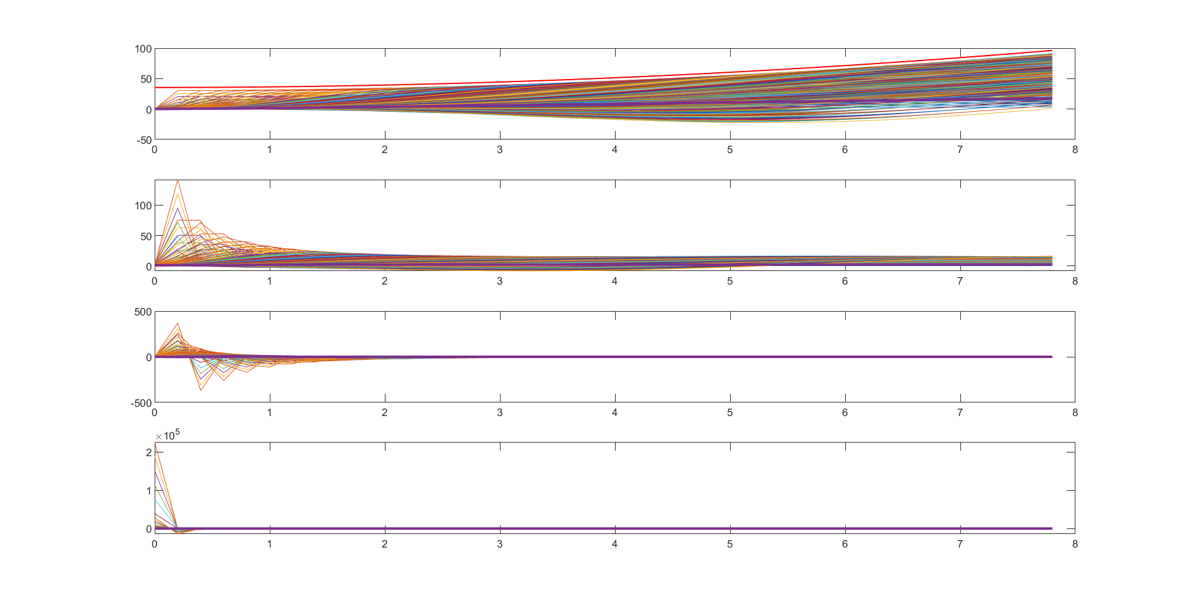
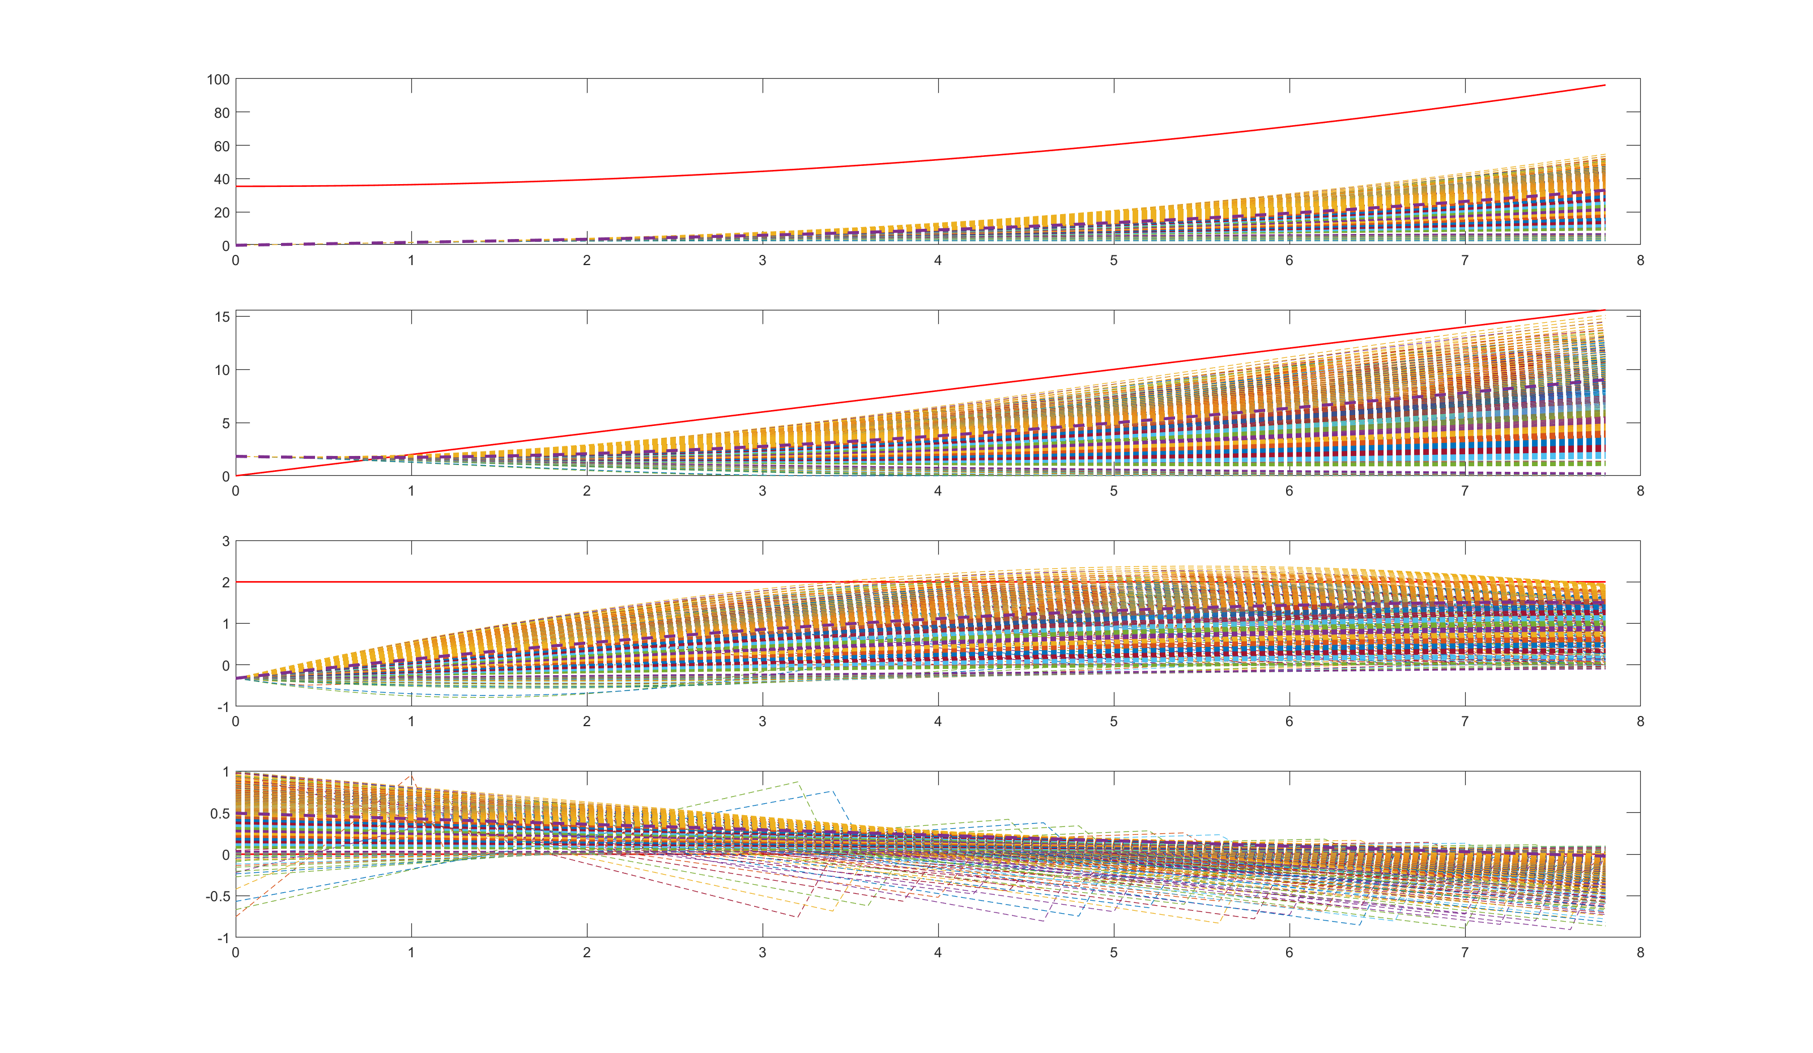
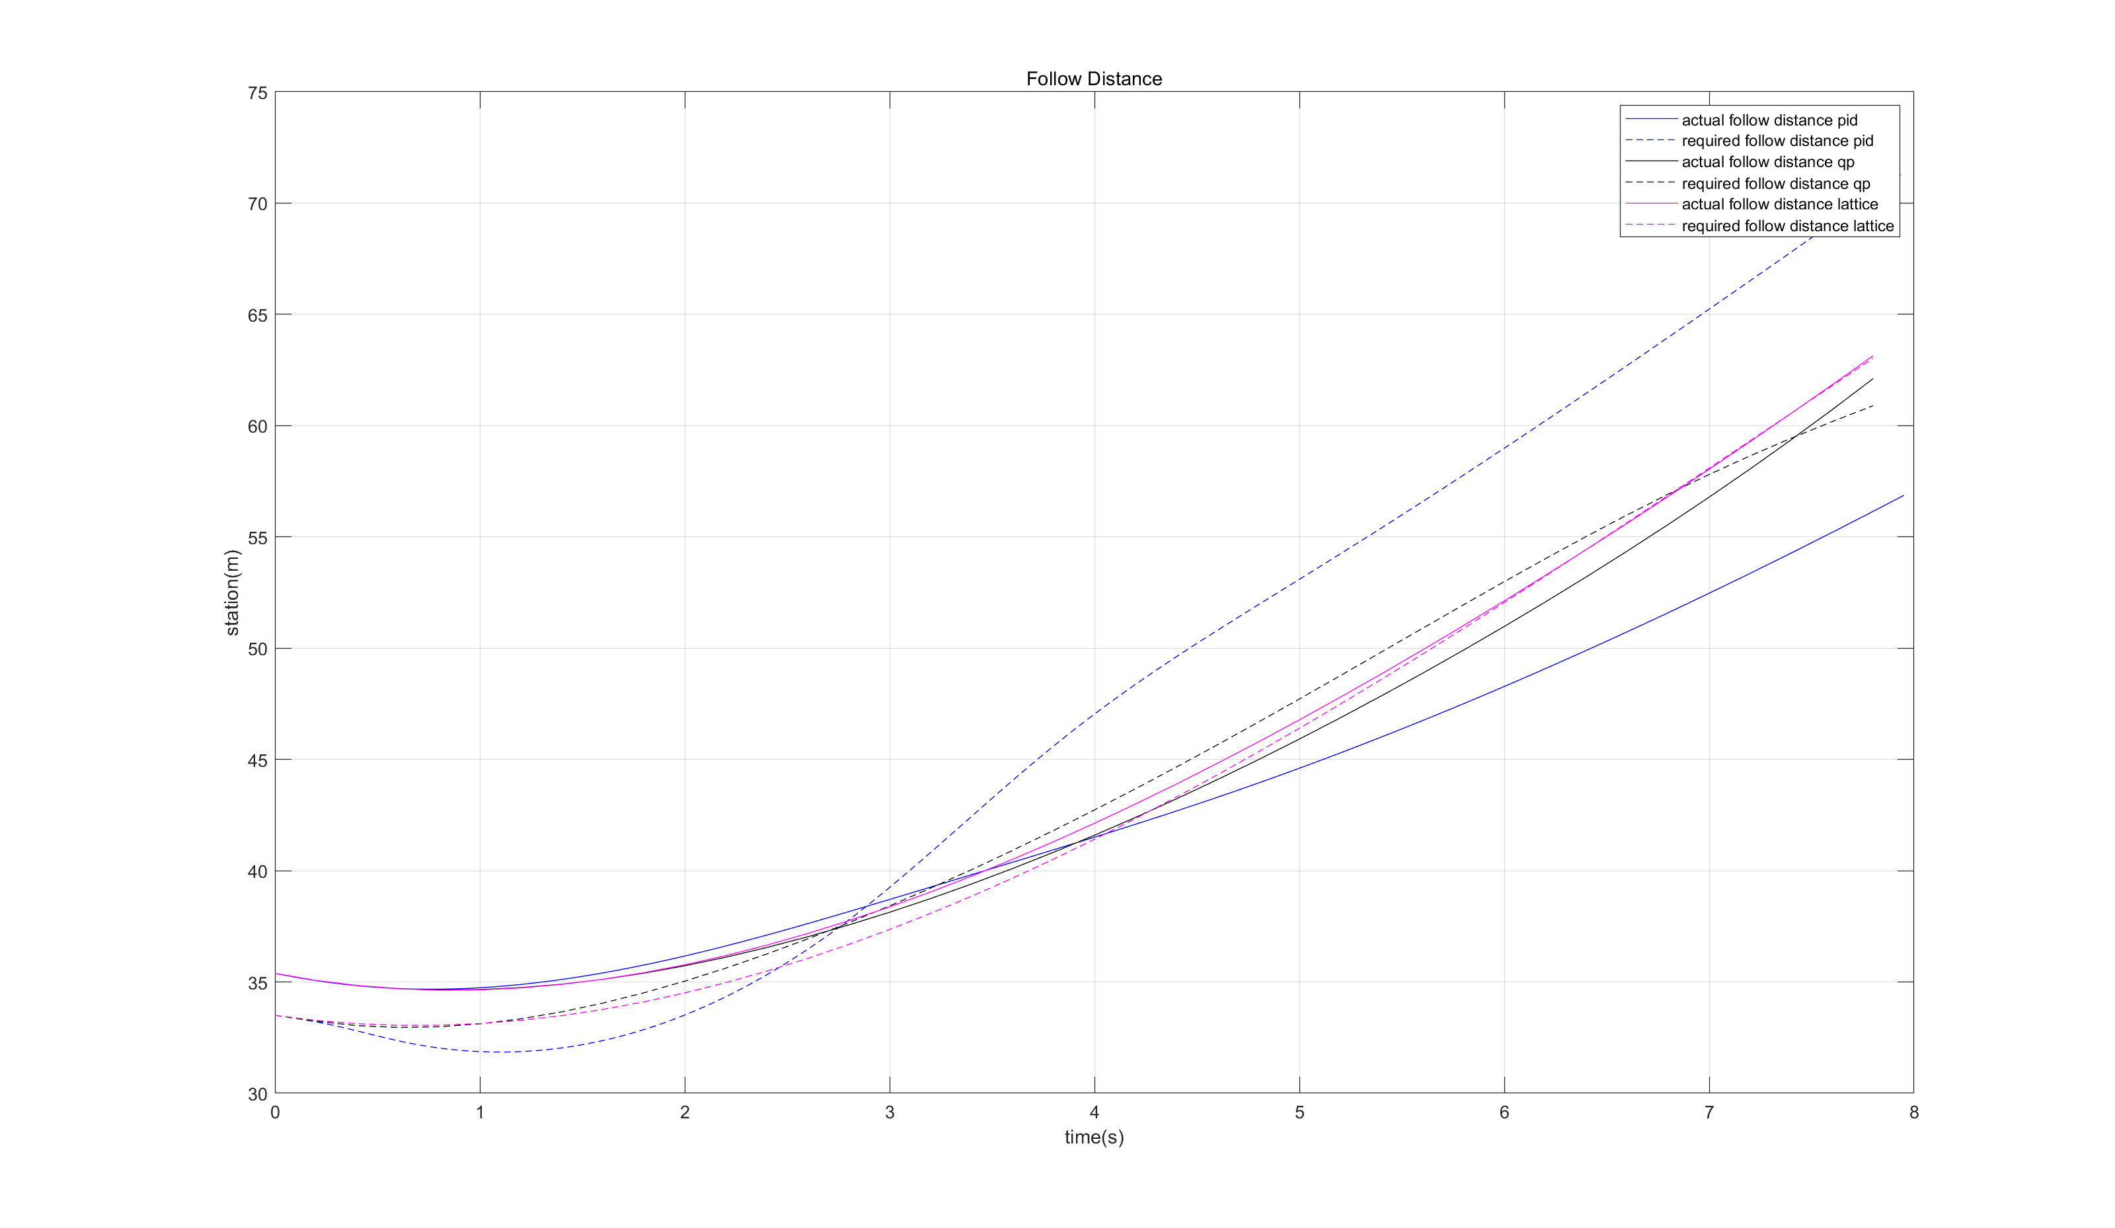
Cost权重设计在此工况下并不能筛选出合适的轨迹。速度权重提高2倍后，THW跟车距离会不满足，从图中可以看到，采样设置不合理，有一部分空间没有采样到，重新设计采样方案。新得到结果要优化QP的结果(QP和Lattice的cost评价不一样，最好是一致cost对比，懒！)，但是使用新的采样策略重新计算工况2时，和原采样策略效果一致。可见采样策略并非对所有工况有提升。

Slide 13
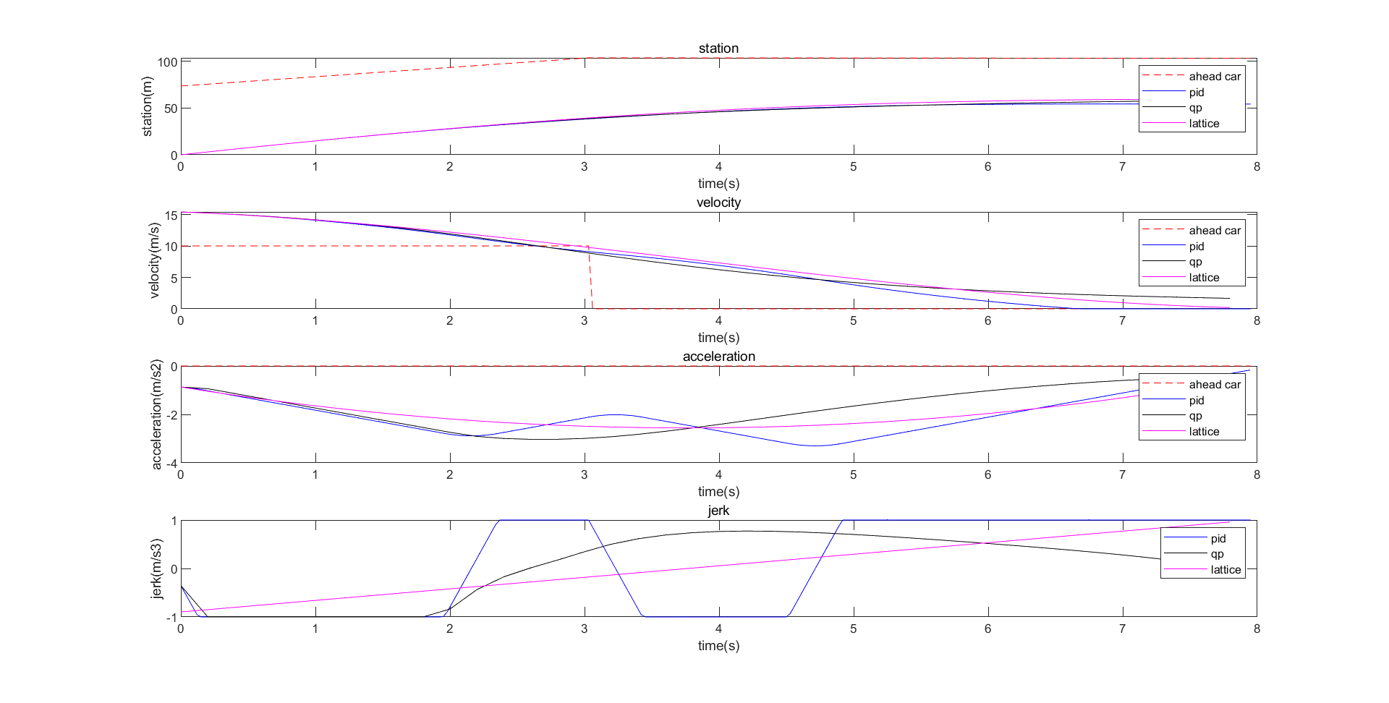
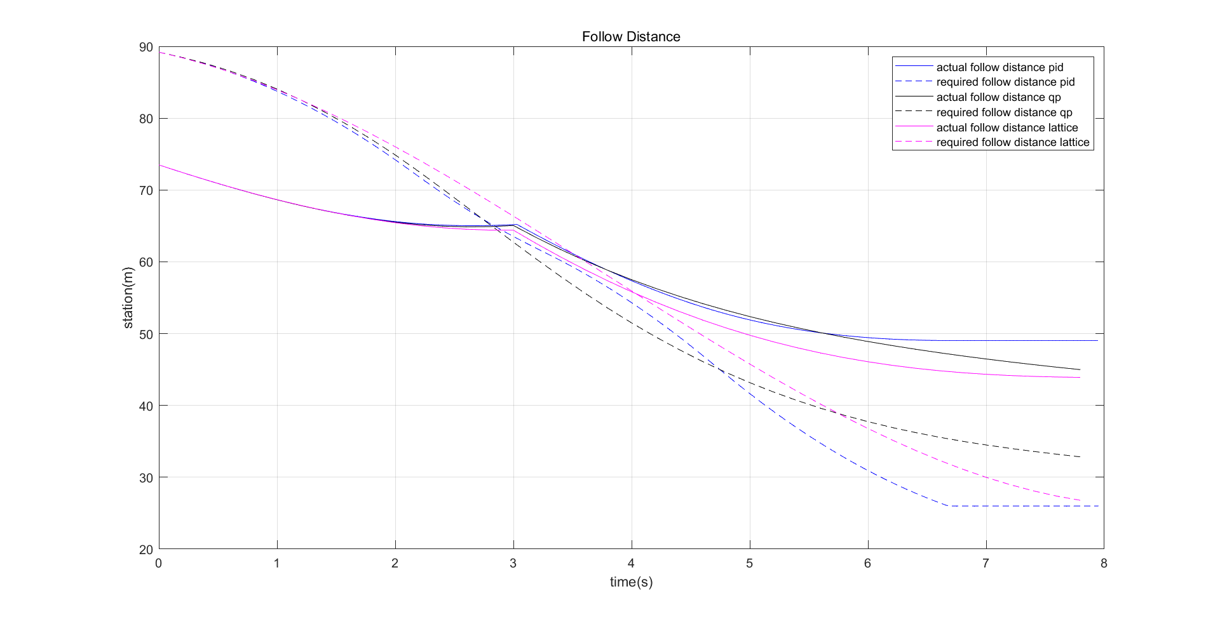
Init states | s | v | a | j
ego | 0.0 | 15.41 | -0.86 | -0.35
obstacle | 73.49 | 10(0 after 3s) | 0 | 0
障碍物速度在3s后突变为0.
 | PID | QP | Lattice
Time cost | 52ms | 32ms | 49ms
Collision | NO | NO | NO
THW | ★★★ | ★★★ | ★★
Speed | ★ | ★★★ | ★★
Acc | ★ | ★★ | ★★★
Jerk | ★ | ★★ | ★★★
在跟车工况下，THW作为主要的评价指标。PID算法由于只考虑了当前时刻，会造成频繁加减速，QP和Lattice的加速度曲线接近，但是Lattice的加速度变化更加平缓，Lattice会过早的停车，停车时距离障碍物44m左右，而QP得到的结果仍会前行。QP得到的THW趋势是收敛的。
★一般；★★较好；★★★好

Slide 14
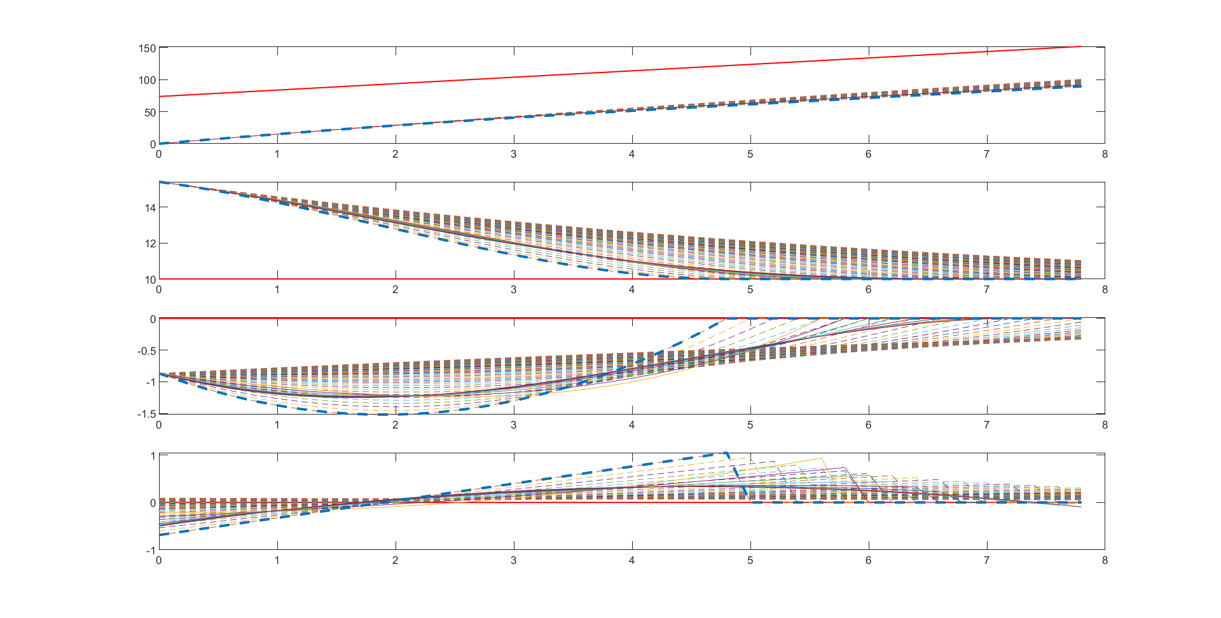
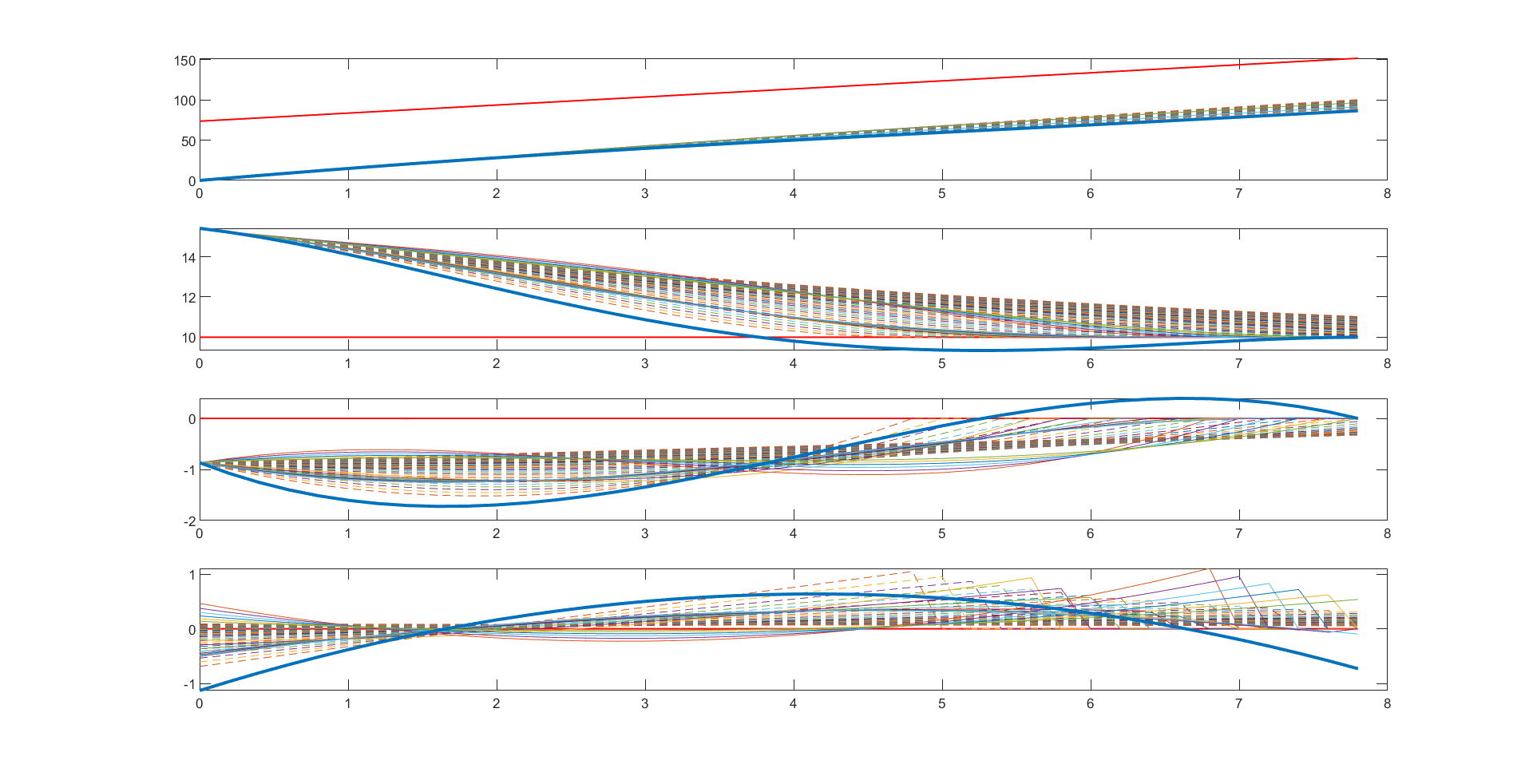
Init states | s | v | a | j
ego | 0.0 | 15.41 | -0.86 | -0.35
obstacle | 73.49 | 10 | 0 | 0
Lattice跟车距离采样增大一倍: 10m→5m.
跟车距离10m采样下Lattice采样结果
跟车距离5m采样下Lattice采样结果
在相同的cost计算下，增加采样密度后，会使Lattice最终THW跟车距离效果变好，但是其速度规划结果由四次多项式曲线变为五次多项式曲线，速度和加速度波动增大。

Slide 15
以上是对PID、QP和Lattice在ACC工况下的简单对比，各个planner的参数没有经过详细的调参。参数对结果的影响很大。代码中也可能有bug。
基于上述几个case对比，个人认为QP算法具有一定优势：
①数学模型抽象好，本人在matlab编程中，QP代码行数最少，实现最快；
②QP效果与PID算法相比具有巨大优势，比Lattice稍具优势；PID算法和Lattice算法容易陷入两个极端中，而QP算法可以得到较好的均衡效果；
③Lattice算法受采样密度影响，通过几个cases，可以很好的体现resolution-complete；
④在matlab仿真中，QP算法在几个cases中耗时竟然最小；

